Slide 1
Optimizacija u Kriptografiju
Jović Dino
Mentor: Jakobović Domagoj

Slide 2
Uvod
Kriptiranje
Traženje najboljeg Sbox-a
Prostor rješenja

Slide 3
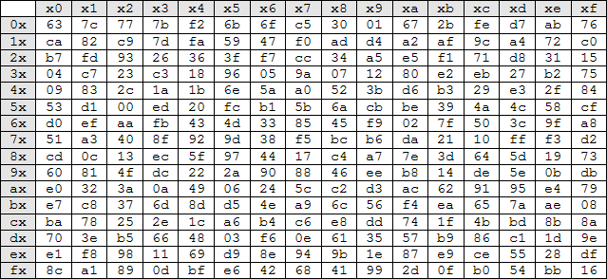
Sbox

Slide 4
Vrste evolucije
Permutacija niza prirodnih brojeva
Bit String
Cartesian GA

Slide 5
Cartesian GA prednosti
Manji memorijski zahtjevi
Trivijalno pretvoriti u hardware
GlassBox model, ljudi razumiju što model radi.

Slide 6
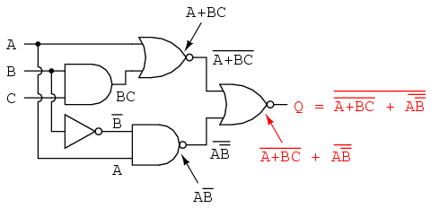
Bool Funkcije

Slide 7
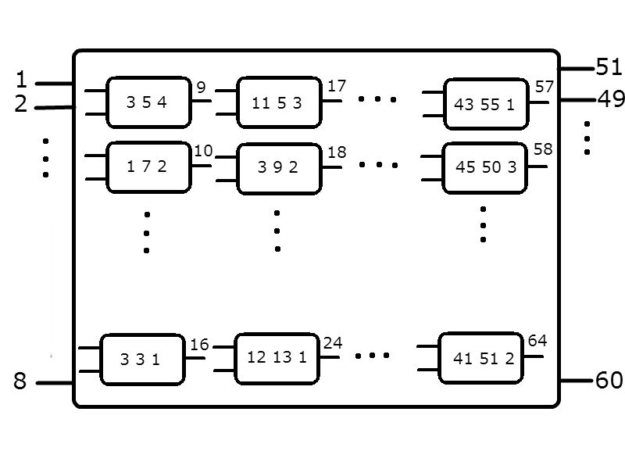
Cartesian GA reprezentacija

Slide 8
Cartesian GA implementacija
Polje cijelih brojeva za jedinku
Polje cijelih brojeva za međurezultate
Križanje lagano
Mutacija komplicirana

Slide 9
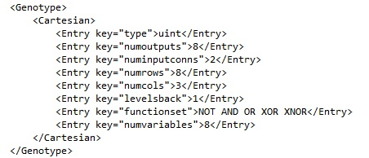
Parametri

Slide 10
Značaljke Sbox-a
Nelinearnost
Transparentnost
Balansiranost

Slide 11
Nelinearnost

Slide 12
Balansiranost i nelinearnost

Slide 13
Balansiranost i transparentnost

Slide 14
Zaključak
Rezultati su malo lošiji od trenutno najboljih Sbox-ova
Pretraživanje je jako brzo
Postoji samo jedan problem: Nema osiguranja da je funkcija preslikavanja bijekcija
Za potragu za najboljim Sbox-om, najbolje još uvijek nastaviti s permutacijama niza cijelih brojeva

